Slide 1
Русский, советский писатель, переводчик, литературовед………….. Лауреат Пушкинской премии.
Вике́нтий Вике́нтьевич Вереса́ев
155 лет со дня рождения

Slide 2
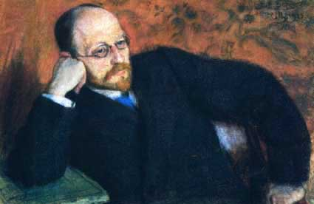
Отец — Викентий Игнатьевич Смидович (1835—1894), дворянин, был врачом, основателем Тульской городской больницы и санитарной комиссии, одним из создателей Общества тульских врачей.
Мать - Елизавета Павловна (урождённая Юницкая), организовала в своём доме первый в Туле детский сад.
Семья проживала в Туле в собственном доме на Гоголевской улице, № 82, где сейчас располагается Дом-музей В. В. Вересаева.

Slide 3
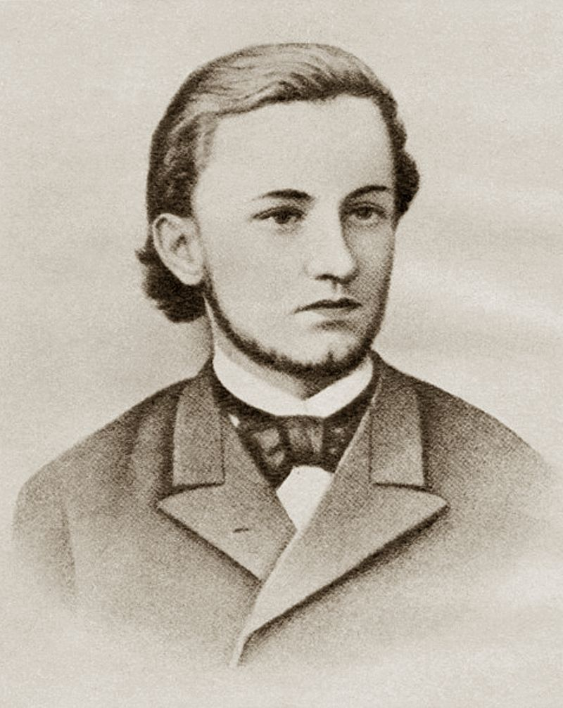
Окончил Тульскую классическую гимназию с серебряной медалью (1884) и поступил на историко-филологический факультет Императорского Санкт-Петербургского университета. В 1888 году окончил историческое отделение кандидатом.
В 1894 году окончил медицинский факультет Дерптского университета и приступил в Туле к медицинской деятельности под руководством отца.
Через несколько месяцев переехал в Петербург, где входит в литературный кружок «Среда» и сотрудничает в журналах: «Новое слово», «Начало», «Жизнь».

Slide 4
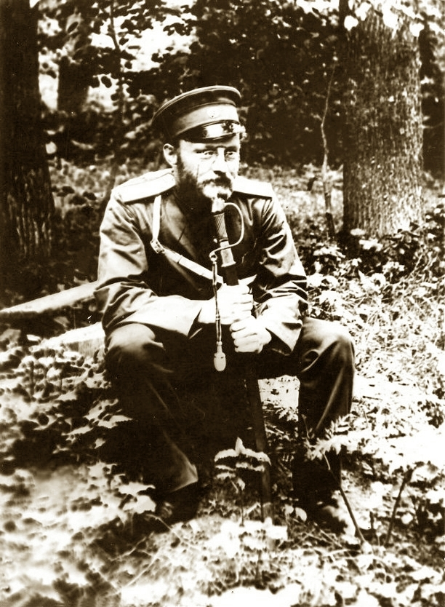
В июне 1904 года, во время русско-японской войны, как врач запаса был призван на военную службу и направлен младшим ординатором в 38-й полевой подвижной госпиталь.
В Первую мировую войну служил в качестве военного врача. Послереволюционное время провёл в Крыму.

Slide 5
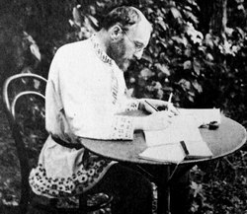
Викентий Вересаев увлёкся литературой и начал писать в гимназические годы.
Как писатель он сложился на грани двух эпох: начал писать, когда потерпели неудачу и утратили свою силу идеалы народничества, а в жизнь стало настойчиво внедряться марксистское
мировоззрение. когда дворянско-крестьянской культуре была противопоставлена буржуазно-городская культура, когда город был противопоставлен деревне, а рабочие — крестьянству.

Slide 6
В 1894 году Вересаев написал повесть «Без дороги».
Автор даёт картину страстных и мучительных поисков молодым поколением путей и смысла жизни, обращается за разрешением «проклятых вопросов» к более старшему поколению (врач Чеканов) и ждёт чёткого, твёрдого ответа, а Чеканов бросает в ответ Наташе тяжёлые слова: «Ведь у меня ничего нет. К чему мне честное и гордое миросозерцание, что оно мне даёт? Оно уже давно мертво». Чеканов не хочет сознаться, «что он безжизненно нем и холоден; однако обмануть себя он не в состоянии» и погибает.

Slide 7
Всероссийская известность к Вересаеву пришла после издания в 1901 году в журнале «Мир Божий» «Записок врача»
Это биографическая художественно-документальная повесть, описывающая «изнутри» проблематику, философию и этику врачебной профессии, взаимоотношений врача и общества.
«Врач — если он врач, а не чиновник врачебного дела — должен прежде всего бороться за устранение тех условий, которые делают его деятельность бессмысленной и бесплодной, он должен быть общественным деятелем в самом широком смысле слова».
При жизни автора книга переиздавалась 14 раз и была переведена на большинство европейских языков, а также на японский.

Slide 8
К началу XX столетия развёртывается внутренняя борьба в социал-демократии — между легальным и революционным марксизмом.
К 1905 году общество и литературу захватил революционный романтизм и зазвучала песнь «безумству храбрых»; Вересаев не увлёкся этим, он не побоялся «тьмы низких истин». Он дорожит истиной и без приукрашивания рисует те пути, которыми шла тогда интеллигенция. Он стал художником-историком русской интеллигенции.
Русско-японская война и 1905 год нашли отражение в рассказах и очерках, составивших сборник
«На японской войне» (полностью опубликовано в 1928 году).

Slide 9
В начале века выходят его книги "Живая жизнь", "Воспоминания", романы «В тупике» и «Сестры».
В первые годы после событий октября 1917 года вышли работы Вересаева:
«В юные годы» (Воспоминания);
«Пушкин в жизни»;
переводы с древнегреческого: «Гомеровы гимны»;
В 1928—1929 годах писатель опубликовал в 12 томах полное собрание сочинений и переводов. В 10-й том вошли переводы с древнегреческого эллинских поэтов (исключая Гомера), в том числе «Труды и дни» и «Теогония» Гесиода, позже неоднократно переиздававшиеся.
С 1937 по 1941 год Вересаев перевёл «Илиаду» и «Одиссею», однако впервые опубликованы они посмертно — в 1949 и 1953 годах, соответственно.

Slide 10
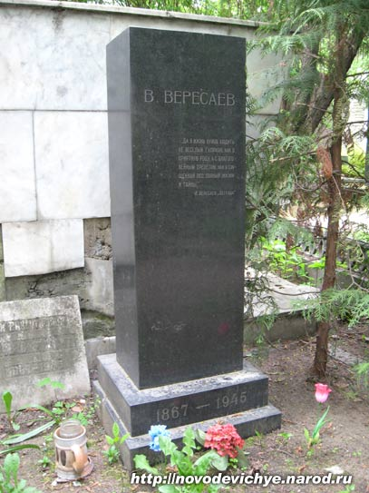
В. В. Вересаев умер 3 июня 1945 года. Похоронен в Москве на Новодевичьем кладбище

Slide 11
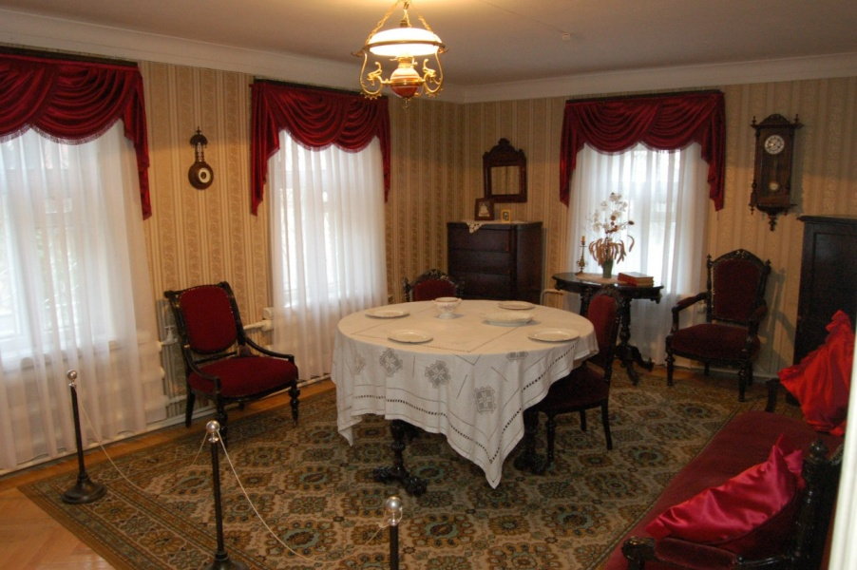
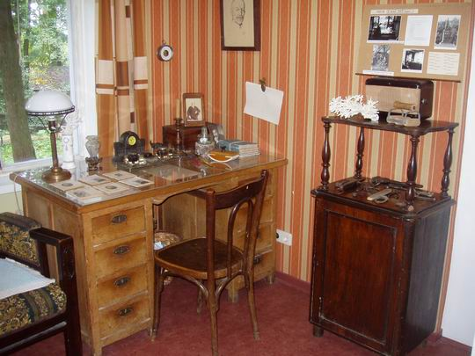
Дом-музей В.В. Вересаева расположен в уникальном доме – в единственной сохранившаяся в Туле усадьбе городского типа, которая принадлежала родителям писателя Викентию Игнатьевичу и Елизавете Павловне Смидовичам. Смидовичи – яркие представители тульской интеллигенции конца XIX века – внесли большой вклад в историю и культуру
г. Тулы. Большой деревянный дом и сад хранят атмосферу, в которой жил и воспитывался будущий писатель.

